Slide 1




Slide 2
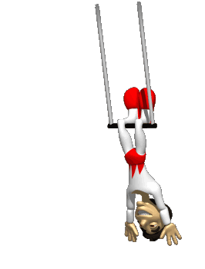
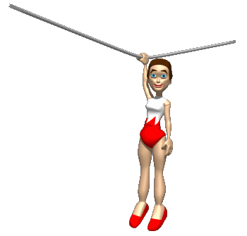

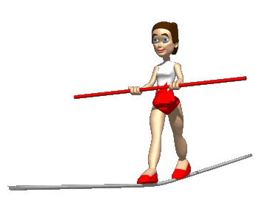
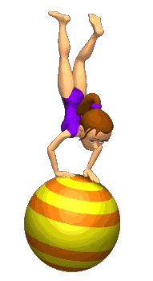


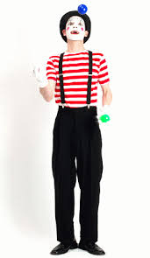

El circo es un espectáculo itinerante donde participan distintos artistas

Slide 3
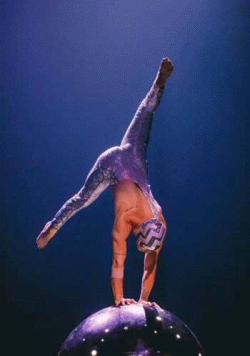
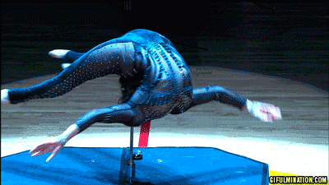
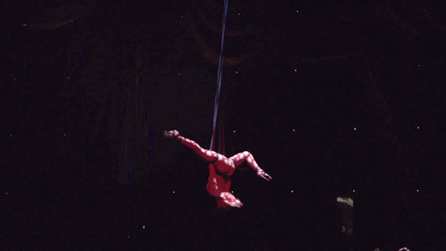
Contorsionista
Trapecista
Acróbata

Slide 4
https://www.youtube.com/watch?v=ros2wqBEPi4

Slide 5
https://www.youtube.com/watch?v=KylJulcdQHM

Slide 6
https://www.youtube.com/watch?v=vnV4Vy7wiNE

Slide 7

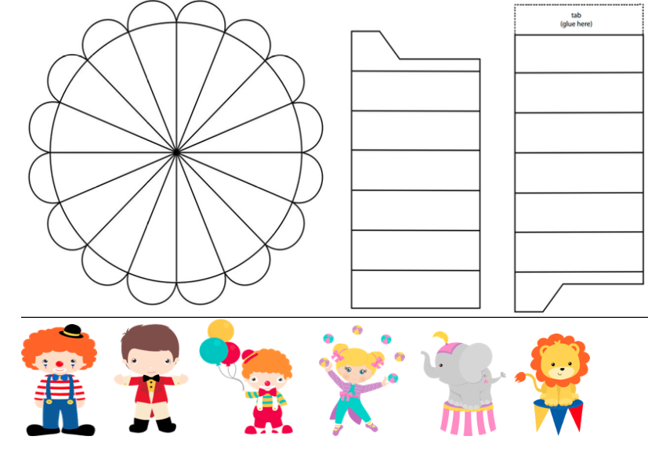
Vamos a construir nuestro circo
Paso nº 1
Paso nº 2

